Slide 1
Hologramas como Meio de Comunicação
Nome: Helder Henrique da Silva – RA: 20250326
Discente | Departamento de Computação | Centro de Ciências, Tecnologias e Saúde

Slide 2
Comunicação – Conceito
Processo de troca de informações entre dois ou mais interlocutores por meio de símbolos ou regras entendíveis; transmissão de mensagem;
Separada em dois tipos:
  Comunicação individual: informações entre pessoas ou grupos específicos.
  Comunicação social ou em massa: informações para grande quantidade de pessoas.
Utilização de meios de comunicação.

Slide 3
Comunicação – Evolução
A comunicação surgiu da necessidade do ser humano de passar informações uns aos outros. A partir disso, as primeiras formas de meio de comunicação foram por gestos, sinais e sons;
Com o tempo isso foi evoluindo, tornando a comunicação algo mais fácil e agradável.
Nesse cenário de evolução, tem-se: surgimento da escrita, a carta, o telégrafo e o código morse, o telefone, o rádio, a televisão, entre outros, até chegar na atualidade, com o uso de smathphones e computadores ligados a internet (modificador dos conceitos de comunicação).

Slide 4
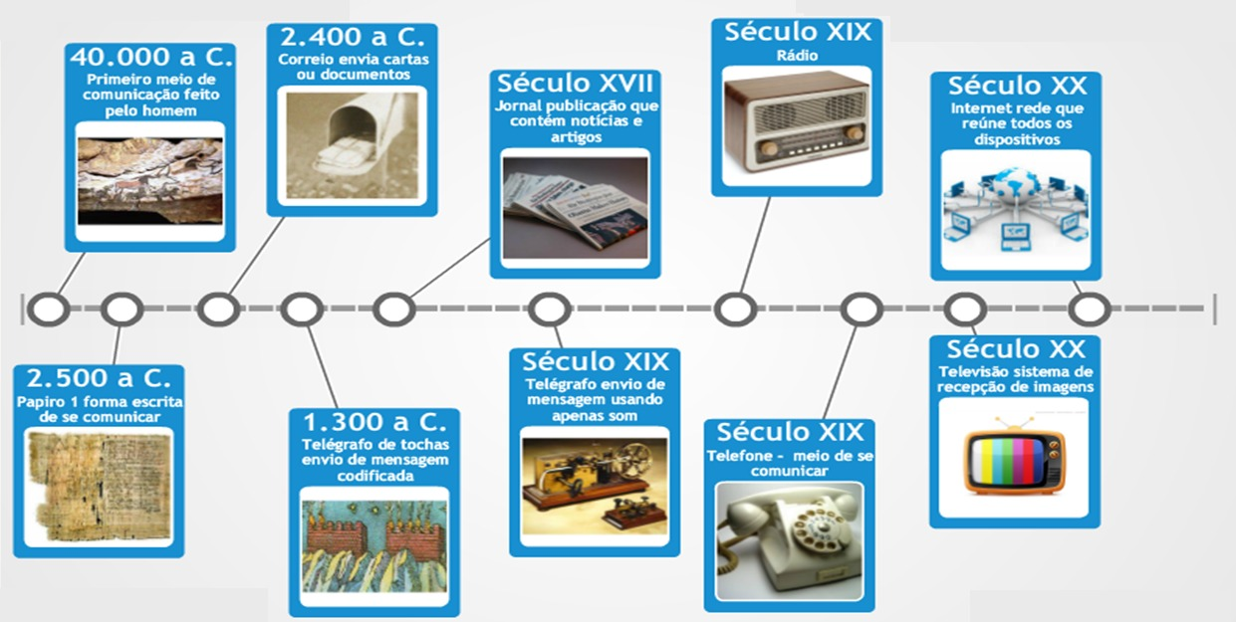
Comunicação – Evolução
Linha do tempo dos meios de comunicação

Slide 5
Ideia – Melhoria/Evolução do Processo dos Meios de Comunicação
Hologramas como Meio de Comunicação
Seguindo a ideia de evolução presente nos meios de comunicação, podemos entrar em uma área usualmente empregada nas ficções, mas que na atualidade não é utilizada da mesma forma.
O uso de Hologramas como meios de comunicação e projeção da realidade.
A holografia é uma técnica de registro de padrões de interferência de luz que é capaz de gerar imagens em três dimensões.

Slide 6
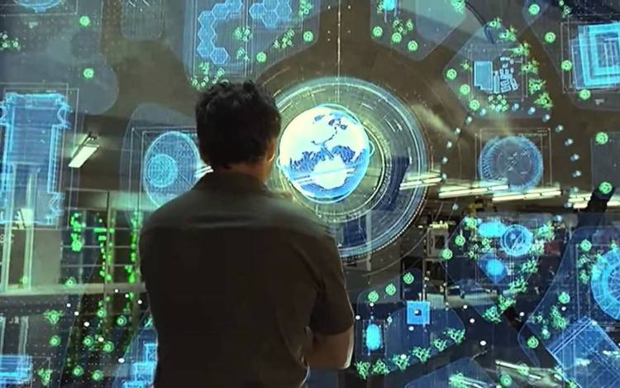
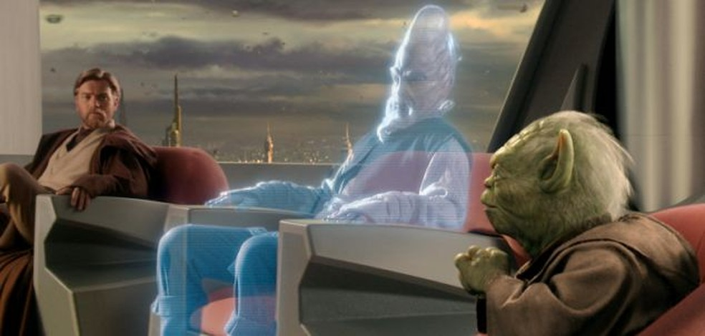
Hologramas como Meio de Comunicação
A ideia é usar uma tecnologia chamada holograma de transmissão (holograma criado por meio do uso de lasers), para a criação de imagens tridimensionais que simulam a realidade aumentada e, a partir disso, aplicar em diferentes áreas, inclusive no mais básico que é a comunicação entre os seres humanos.
Holograma Marvel
Holograma Star Wars

Slide 7
Melhorias e Objetivos
Objetivos a Longo Prazo
De forma geral:
Aumento da realidade e informações, tanto na comunicação, quanto em outras áreas que podem utilizar essa tecnologia a seu favor.
Aplicação na medicina e engenharias, para simulações virtuais 3D;
Aplicação em sistemas de segurança;

Slide 8
Link para Vídeo
https://www.loom.com/share/babd416f04874d22a8c3ffd6e53135d0

